Slide 1

Data Preprocessing
2021/02/09
경남대
빅데이터 센터
+

Slide 2
EDA(Exploratory Data Analysis)란?
√
경남대
빅데이터 센터
+
EDA란?
EDA란 수집한 데이터가 들어왔을 때 다각적인 시각을 통하여 데이터를 관철 하고 이해하는 일련의 과정이다.
필요한 이유
1.데이터의 분포 및 값을 검토함으로써 데이터가 표현하는 현상을 이해하고 잠재적인 문제를 발견 그 후 추가적인 데이터의 수집을 결정할 수 있다.
2.다양한 각도에서 살펴보는 과정에서 문제 정의 단계에서 미쳐 보지못한 패턴을 발견 이를 통해 수정을 할 수가 있다.
CONTENTS
이상치와 결측치
정규화와 표준화
더미 변수 만들기
교차검증
-END-
EDA의 과정
시각화
통계적인 확인
데이터 정제
시각화
데이터의 특징을 눈으로 보기 쉽게 만듬으로 써 변수 간의 관계를 파악하거나 데이터의 크기나 모습을 알수있다.
통계적인 확인
대푯값 확인
모평균,분산,표준편차와 같은 대푯값들을 찾거나
데이터 정제
분석에 필요한 데이터를 추출하기 위해 데이터를 조작을 하거나 이상치나 결측치를 찾아내고 처리
Notes:
1.즉 데이터를 분석하기 전에 그래프나 통계적인 방법으로 자료를 직관적으로 바라보는 과정입니다.
2.

Slide 3
결측치(Missing Value)
Enjoy your stylish business and campus life with BIZCAM
√
PPTBIZCAM
+
결측치의 종류
Missing Completely at Random (MCAR)
완전하게 랜덤으로 결측치가 나타나는 경우입니다.
완전하게 랜덤으로 나타난다면, 데이터가 큰 경우 랜덤 샘플링을 통해 완전한 데이터를 만들수 있게 됩니다.
Missing at Random (MAR)
결측치가 특정 변수와 관련되어 일어나지만 그 변수의 값과는 관계가 없는 경우입니다.
예: 결측치가 발견되었는데, 데이터 수집 과정에서 설문 응답자가 다음 페이지가 있는지 모르고 응답을 종료한 경우
Missing not at Random (MNAR)
결측치의 값과 결측 이유가 관련이 있는 경우입니다.
예: 결측치가 발견되었는데, 데이터 수집 과정에서 설문 응답자가 해당 수집 변수에 대해 응답을 꺼려하여 응답하지 않은 경우
EDA란?
CONTENTS
CONTENTS
CONTENTS
CONTENTS
CONTENTS
이상치와 결측치

Slide 4
결측치(Missing Value)
Enjoy your stylish business and campus life with BIZCAM
√
PPTBIZCAM
+
결측치의 처리 기준
결측치 비율 10% 이하: 어떤 Imputation 방법도 상관 없음
결측치 비율 10% ~ 20%: MCAR일 경우 Replace, Regression 방법 추천, MAR 일 경우 모델기반 방법 추천
결측치 비율 20% 이상: MCAR일 경우 Regression 방법 추천, MAR 일 경우 모델기반 방법 추천
추가적으로 결측치 비율 10% 이하이고, 데이터가 빅데이터인 경우는 Deletion 방법도 고려해 볼 수 있습니다.
EDA란?
CONTENTS
CONTENTS
CONTENTS
CONTENTS
CONTENTS
이상치와 결측치

Slide 5
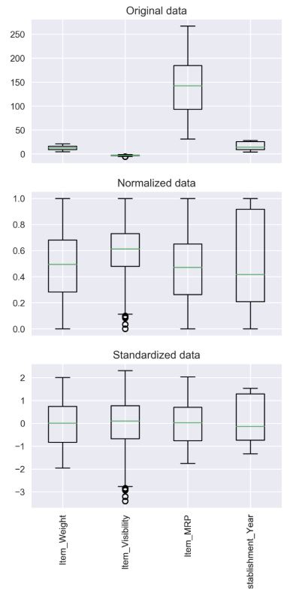


정규화와 표준화
Enjoy your stylish business and campus life with BIZCAM
√
PPTBIZCAM
+
서로 다른 범위와 단위를 가지고 있을 때 우리는 두 값의 차이를 올바르게 확인을 하기 어렵다 그러기 위해 우리는 데이터를 표준화 혹은 정규화를 시켜야 한다.
CONTENTS
CONTENTS
CONTENTS
CONTENTS
CONTENTS
CONTENTS
CONTENTS
정규화 공식
정규화:입력된 모든 x값들을 0과1사이의 값으로 변환
표준화 공식
표준화:입력된 x를 평균이 0이고 분산이 1인 표준 정규 분포 변환
Notes:
정규화:데이터의 상대적 크기에 대한 여향을 줄이기 위해 데이터 범위를 0~1로 변화
표준화:데이터가 평균으로 부터 얼마나 떨어져있는지를 나타내는 값으로 특정범위에서 벗어난 데이터는 outlier 로 간주(이상치 제거)

Slide 6
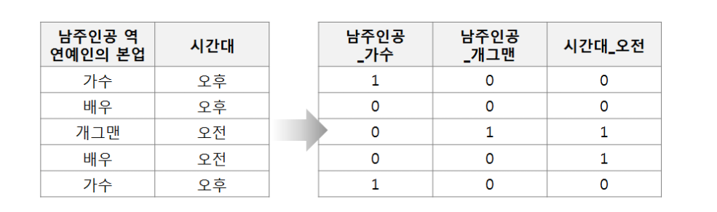
Dummy variable(가변수,더미변수)
Enjoy your stylish business and campus life with BIZCAM
√
PPTBIZCAM
+
CONTENTS
CONTENTS
CONTENTS
CONTENTS
CONTENTS
CONTENTS
가변수(Dummy variable, 假變數)란 독립변수를 0과1로 변환한 변수를 의미한다.
더미 변수의 특징
1.더미변수는 0 또는 1의 값을 가진다
2.더미변수는 원래 범주형 변수의 범주 개수보다 1개 적게 만들어진다.
->그 이유는 독립변수간의 독립성 때문
대표적인 예:one-hot encoding
CONTENTS

Slide 7

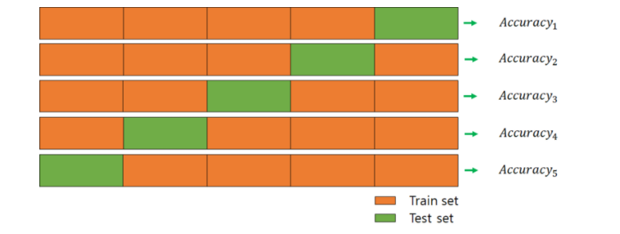
Cross Validation(교차 검증)
Enjoy your stylish business and campus life with BIZCAM
√
PPTBIZCAM
+
CONTENTS
CONTENTS
CONTENTS
CONTENTS
CONTENTS
CONTENTS
교차검증 -> 하나의 문제 또는 사건을 서로 다른 시각에서 혹은 여러가지 자료를 토대로 정확성을 높이기 위해 행해지는 가장 기본적인 검사 방법
CONTENTS

Slide 8
Cross Validation(교차 검증)
Enjoy your stylish business and campus life with BIZCAM
√
PPTBIZCAM
+
CONTENTS
CONTENTS
CONTENTS
CONTENTS
CONTENTS
CONTENTS
교차검증 -> 하나의 문제 또는 사건을 서로 다른 시각에서 혹은 여러가지 자료를 토대로 정확성을 높이기 위해 행해지는 가장 기본적인 검사 방법
장점 :
1. 모든 데이터 셋을 평가에 활용할 수 있다.
- 평가에 사용되는 데이터 편중을 막을 수 있다.
(특정 평가 데이터 셋에 overfit 되는 것을 방지할 수 있다.)
- 평가 결과에 따라 좀 더 일반화된 모델을 만들 수 있다.
2. 모든 데이터 셋을 훈련에 활용할 수 있다.
- 정확도를 향상시킬 수 있다.
- 데이터 부족으로 인한 underfitting을 방지할 수 있다.
​
단점 : Iteration 횟수가 많기 때문에 모델 훈련/평가 시간이 오래 걸린다.
CONTENTS

Slide 9
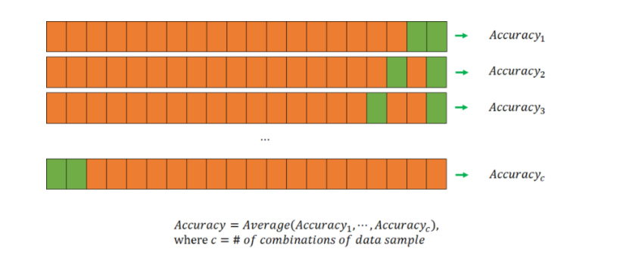
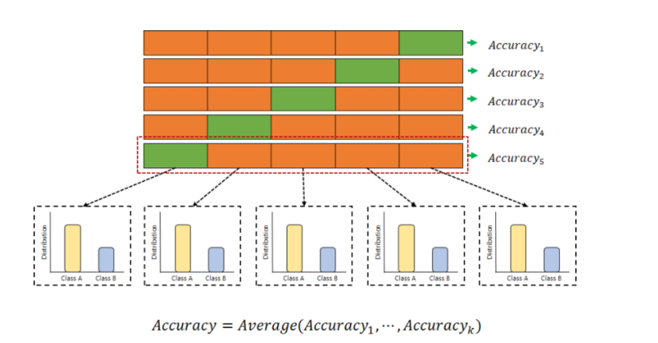
Cross Validation(교차 검증)
Enjoy your stylish business and campus life with BIZCAM
√
PPTBIZCAM
+
CONTENTS
CONTENTS
CONTENTS
CONTENTS
CONTENTS
CONTENTS
K-fold
Cross validation
Leave-p-out cross validation
Stratified k-fold cross validation
CONTENTS

